Slide 1
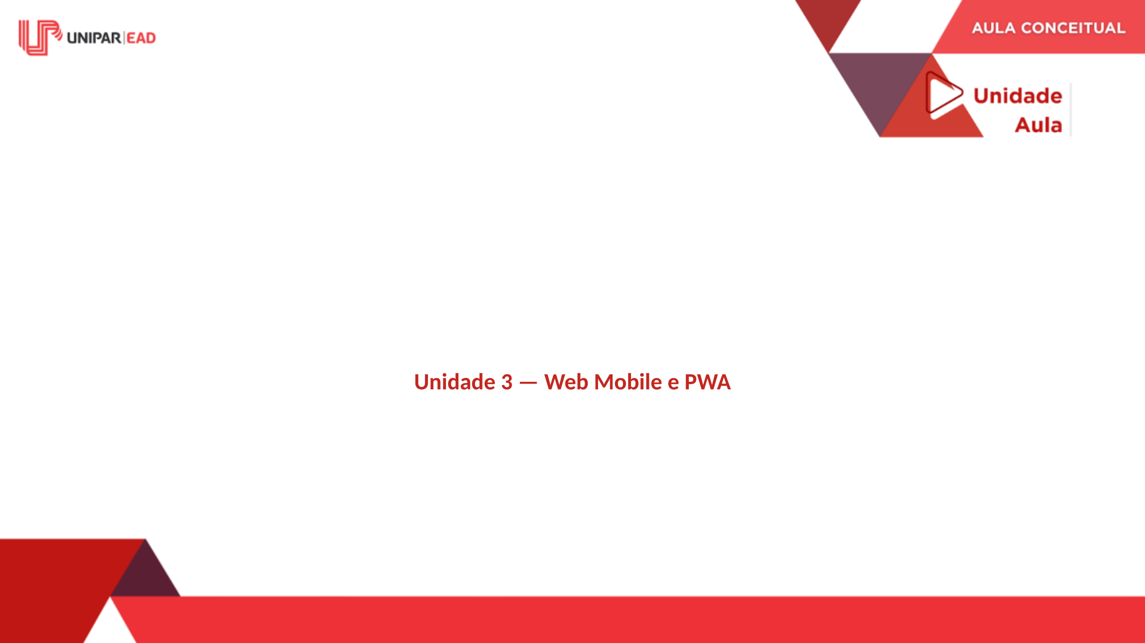
Notes:
FALA DO PROFESSOR: Bem-vindos à Unidade 3! Nas unidades anteriores, estudamos os fundamentos do desenvolvimento web e frameworks. Agora vamos abordar um tema cada vez mais importante: o desenvolvimento para dispositivos móveis. Mais da metade do tráfego da web hoje vem de dispositivos móveis. Ignorar isso é ignorar a maioria dos seus usuários. Nesta aula, vamos entender o que é desenvolvimento mobile, quais são as abordagens disponíveis e por que a web mobile é tão importante.

Slide 2
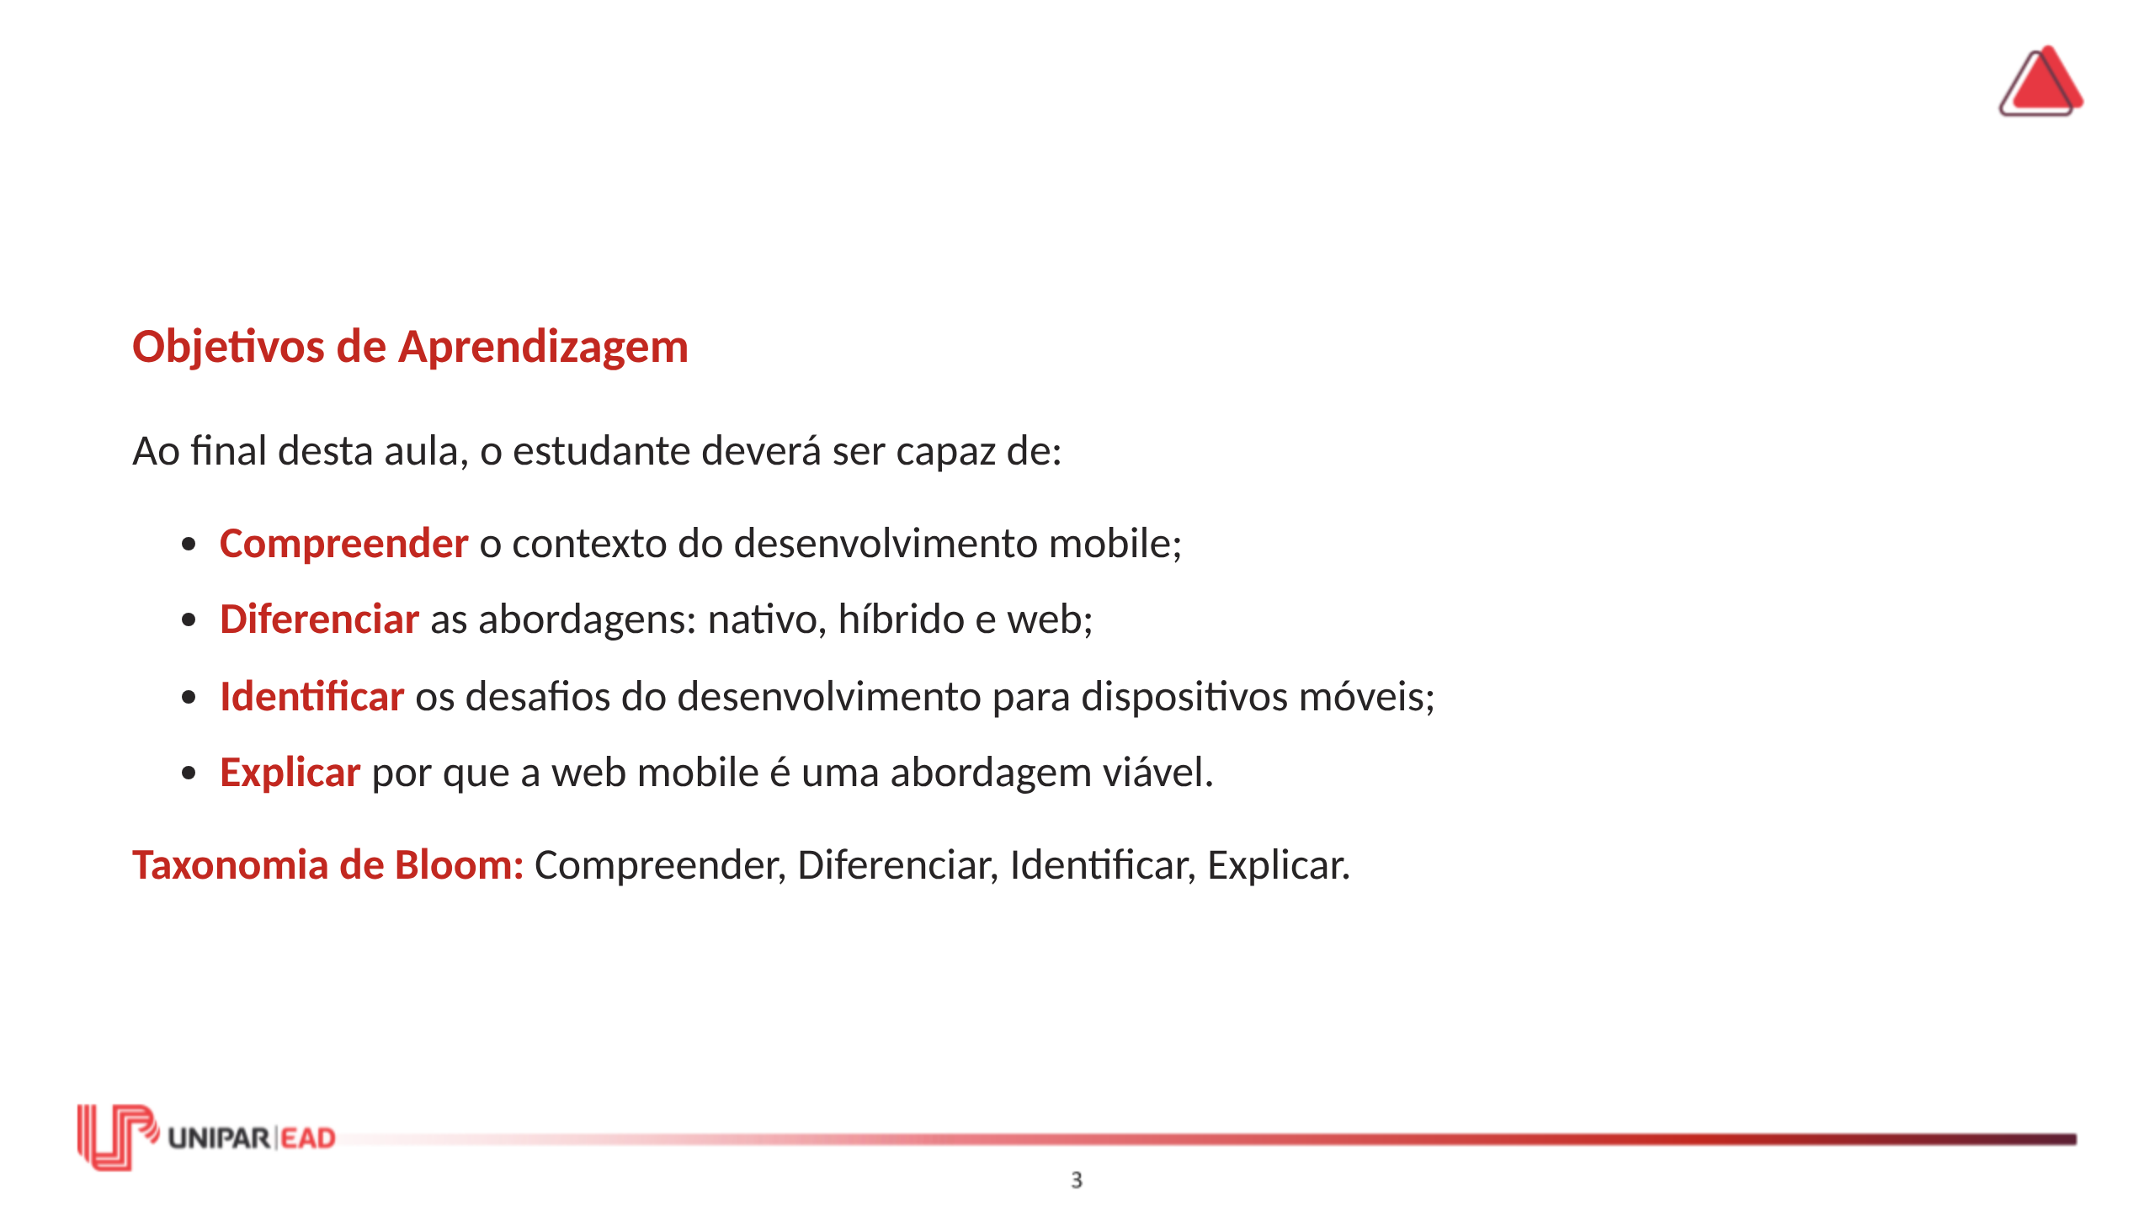
Notes:
FALA DO PROFESSOR: Esta aula é contextual. Antes de estudar técnicas e tecnologias, precisamos entender o cenário. Por que o desenvolvimento mobile é importante? Quais são as abordagens disponíveis? Por que escolher a web mobile?

Slide 3
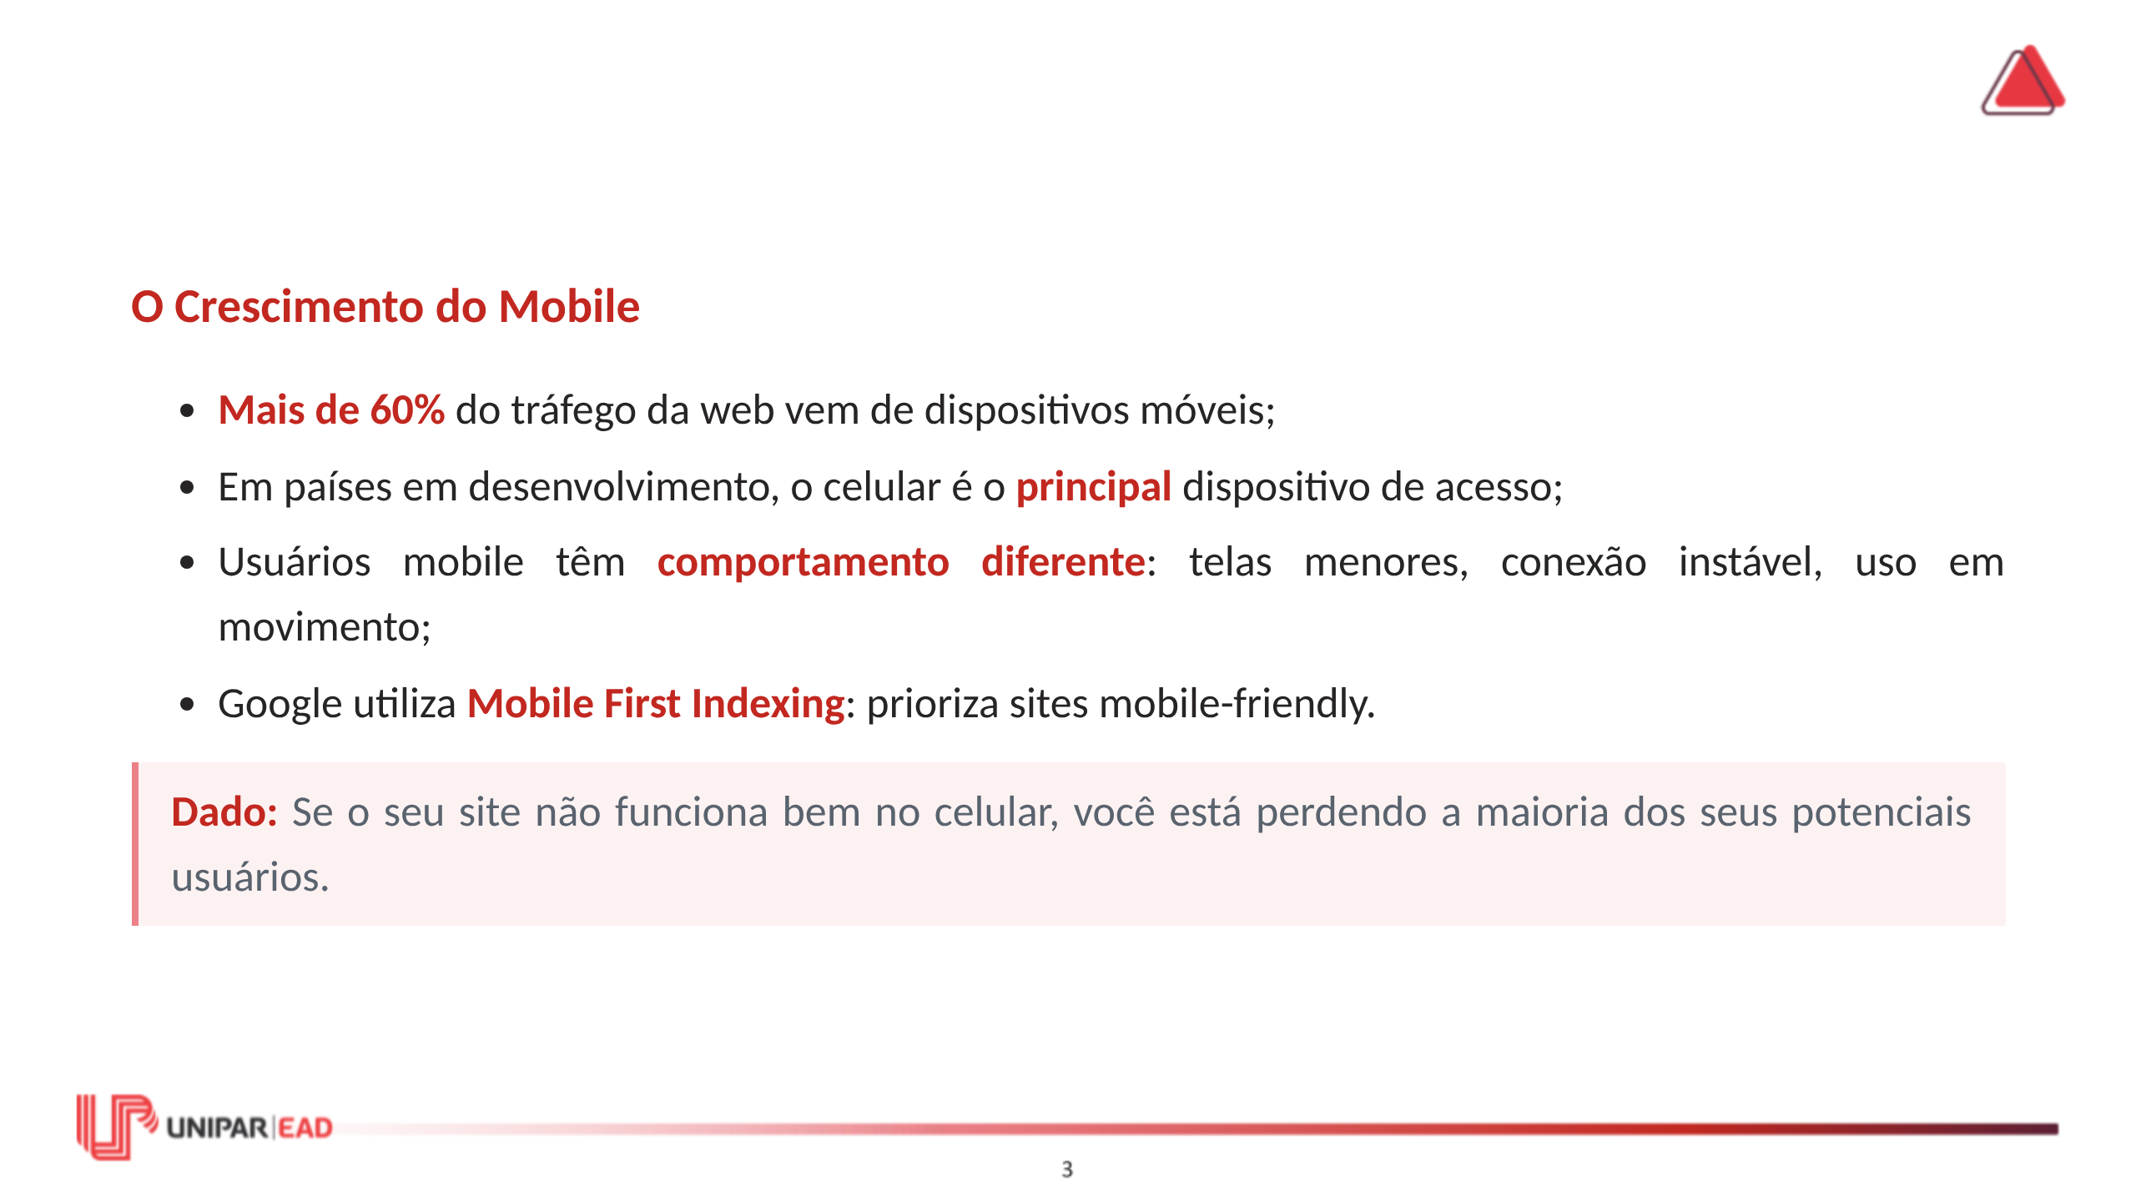
Notes:
FALA DO PROFESSOR: Os números são claros. A maioria dos acessos à web vem de dispositivos móveis. Em países em desenvolvimento como o Brasil, esse percentual é ainda maior — muitas pessoas acessam a internet apenas pelo celular. O comportamento do usuário mobile é diferente. Ele está em movimento, com atenção fragmentada, tela pequena e conexão instável. Isso exige uma abordagem diferente de design e desenvolvimento. Além disso, o Google prioriza sites mobile-friendly em seus resultados de busca. Se o seu site não funciona bem no celular, ele será penalizado no ranking de busca.

Slide 4
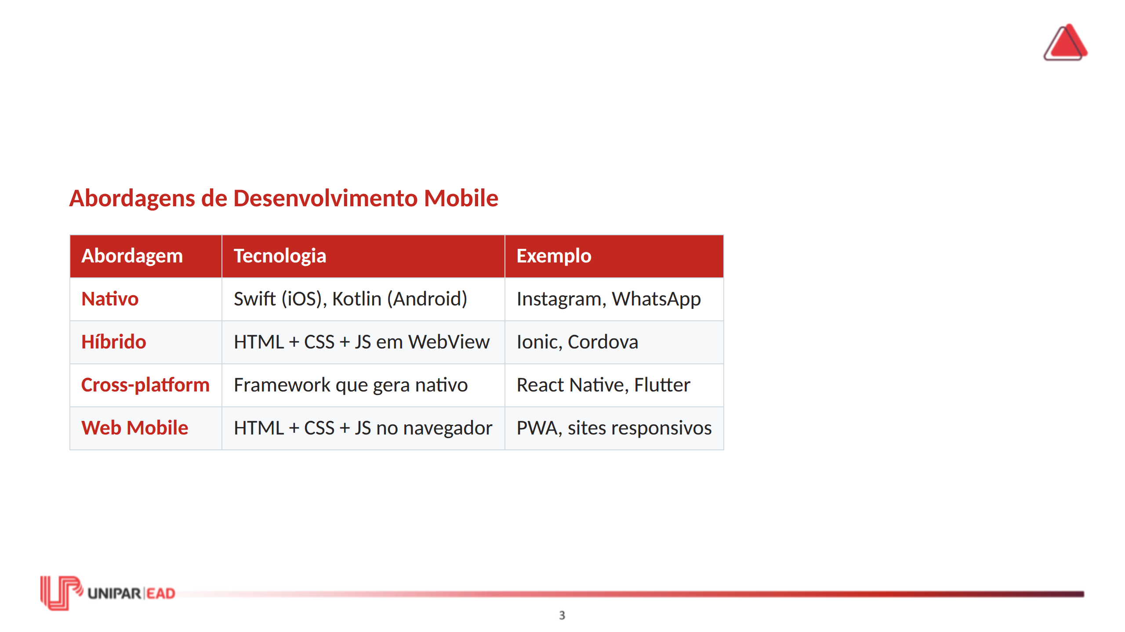
Notes:
FALA DO PROFESSOR: Existem quatro abordagens principais para desenvolvimento mobile. Nativo: desenvolve-se separadamente para cada plataforma — Swift para iOS, Kotlin (ou Java) para Android. É a abordagem que oferece melhor performance e acesso total ao hardware, mas exige duas equipes e duas bases de código. Híbrido: desenvolve-se com HTML, CSS e JavaScript, e a aplicação é "empacotada" em um componente WebView (um navegador embutido no aplicativo). Ionic e Cordova são exemplos. É mais barato que nativo, mas a performance e a experiência são inferiores. Cross-platform: frameworks como React Native e Flutter geram aplicativos nativos a partir de uma única base de código. React Native usa JavaScript, Flutter usa Dart. Oferecem boa performance e experiência nativa com uma única base de código. Web Mobile: a aplicação é um site acessado pelo navegador do celular. Pode ser responsiva (adapta-se ao tamanho da tela) ou uma PWA (Progressive Web App, que pode ser "instalada" e funciona offline). Nesta disciplina, vamos focar na abordagem Web Mobile — especificamente em responsividade e PWA.

Slide 5
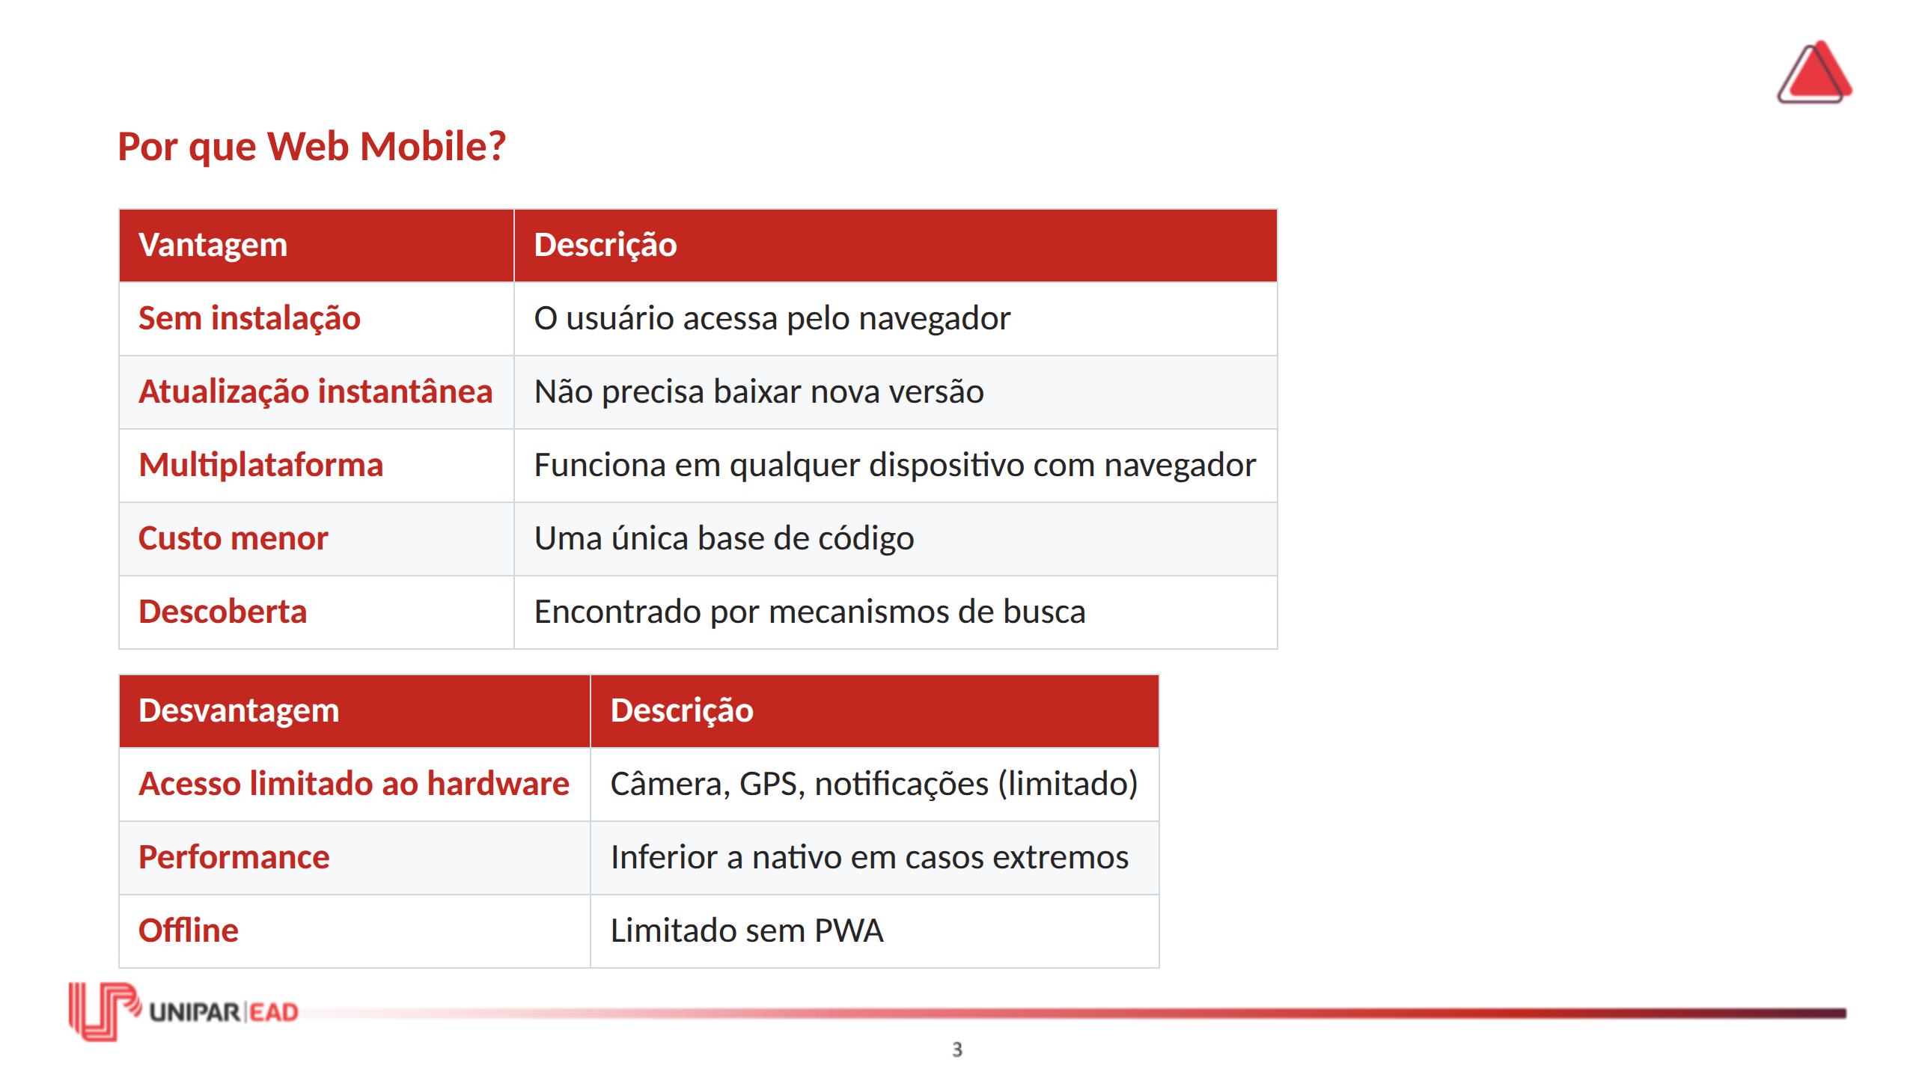
Notes:
FALA DO PROFESSOR: A web mobile tem vantagens significativas. A principal é que não precisa de instalação. O usuário digita a URL e acessa. Não precisa ir à loja de aplicativos, esperar download, dar permissões. Atualização é instantânea. Quando você atualiza o servidor, todos os usuários já têm a versão mais nova. Não precisa esperar aprovação da Apple ou Google. É multiplataforma. Funciona em iOS, Android, Windows, Mac, Linux — qualquer dispositivo com navegador. Uma única base de código para todas as plataformas. O custo é menor. Em vez de duas equipes (iOS e Android), uma equipe web. A desvantagem principal é o acesso limitado ao hardware. Câmera, GPS e notificações são possíveis, mas com limitações. Para aplicativos que dependem fortemente de hardware (jogos 3D, realidade aumentada), nativo é mais adequado. Para a maioria dos aplicativos — redes sociais, e-commerce, sistemas de gestão — a web mobile é perfeitamente viável, especialmente com PWA.

Slide 6
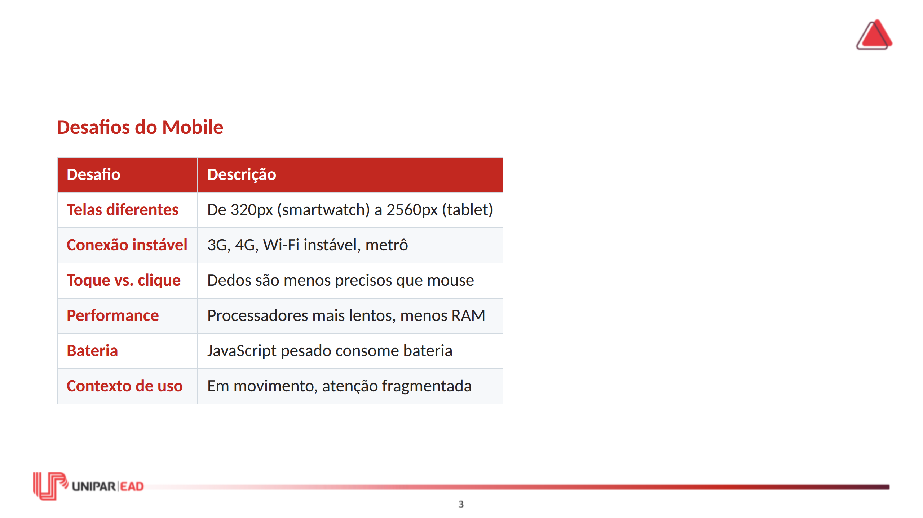
Notes:
FALA DO PROFESSOR: Desenvolver para mobile apresenta desafios únicos. Telas diferentes: de smartwatches a tablets, passando por smartphones de todos os tamanhos. Seu layout precisa se adaptar a todos. Conexão instável: o usuário pode estar no Wi-Fi de casa ou no 3G do metrô. Sua aplicação precisa funcionar em ambos os cenários. Toque vs. clique: dedos são menos precisos que um mouse. Botões pequenos demais são impossíveis de tocar. Áreas de toque precisam ter pelo menos 44x44 pixels. Performance: celulares têm processadores mais lentos e menos RAM que desktops. JavaScript pesado pode travar a interface. Bateria: código ineficiente consome mais bateria. Animações contínuas, requisições frequentes e processamento desnecessário drenam a bateria. Contexto de uso: o usuário pode estar andando, no ônibus, em uma fila. A atenção é fragmentada. A aplicação precisa ser rápida e direta.

Slide 7
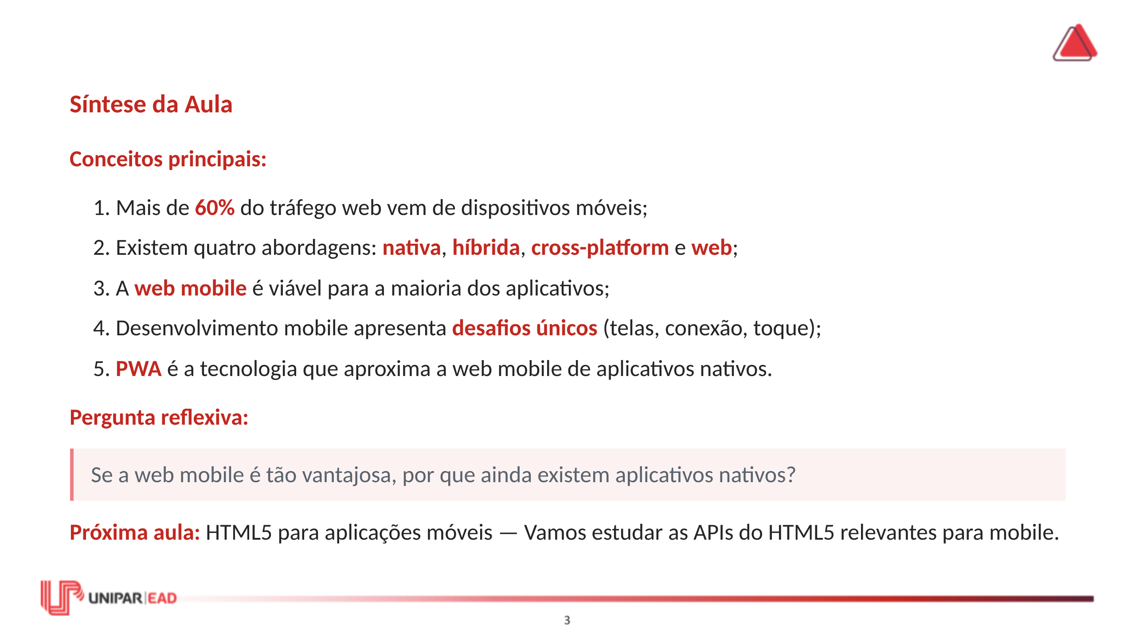
Notes:
FALA DO PROFESSOR: A pergunta reflexiva é importante. Aplicativos nativos ainda existem porque oferecem acesso total ao hardware, performance superior e experiência otimizada. Para jogos, realidade aumentada e aplicativos que dependem fortemente de hardware, nativo é mais adequado. Na próxima aula, vamos estudar as APIs do HTML5 que são relevantes para aplicações móveis.

Slide 8


